Slide 1
מהשוואה למיזוג מידע
על פי בגרות חורף תש"ף
עברית במחשבה תחילה

Slide 2
לפני הכול חשוב שנהיה מיומנים בהשוואה
לשם מה משווים?
]

Slide 3
לפני הכול חשוב שנהיה מיומנים בהשוואה
לשם מה משווים?
לארגן מידע ולזהות קשרים
להסיק מסקנות ולקבל החלטות
להבין יותר טוב יחסים בין המושווים ולזכור אותם

Slide 4
דרכי השוואה שלמדנו
השוואה בע"פ
יצירת עניין והרחבה
01
השוואה במאמר
03
הרחבה
השוואה בטבלה/ גרפים
02
תבחינים/ נושא
תמציתיות
ייתרון ויזואלי
המללת טבלה
04
מבנה ההשוואה, מילות קישור

Slide 5
יחסים אפשריים בהשוואה
01
ניגוד
דמיון
02
הוספה
03
הסתייגות
04

Slide 6
לפני כתיבת המיזוג חשוב מאוד לשלוט במאמר ולכן קודם נענה על שאלות ההבנה

Slide 7
פסט"ה
ס
ט
ה
פ
הבניה
טבלה
סימון בטקסט
פיצוח השאלה

Slide 8
פיצוח השאלה
נבין את דרישות המטלה ונסמן אותן
לקראת "יום הצרכן הבין־לאומי" כתוב סקירה על פי שלושת הטקסטים שקראת.
בכתיבתך תאר את השינוי שחל בהרגלי הצריכה בימינו ואת מקומם של בני הנוער בשינוי זה. פרט את התוצאות האפשריות של השינוי בהרגלי הצריכה.
הקפד על דרכי מסירה מקובלות ועל אזכור מקורות המידע בגוף הסקירה ובסופה (ביבליוגרפיה).
02

Slide 9
פיצוח השאלה
נבין את דרישות המטלה ונסמן אותן
לקראת "יום הצרכן הבין־לאומי" כתוב סקירה על פי שלושת הטקסטים שקראת.
בכתיבתך תאר את השינוי שחל בהרגלי הצריכה בימינו ואת מקומם של בני הנוער בשינוי זה. פרט את התוצאות האפשריות של השינוי בהרגלי הצריכה.
הקפד על דרכי מסירה מקובלות ועל אזכור מקורות המידע בגוף הסקירה ובסופה (ביבליוגרפיה).
02

Slide 10
פסט"ה
ס
ט
ה
פ
הבניה
טבלה
סימון בטקסט
פיצוח השאלה

Slide 11
סימון המשפטים במאמר
נקרא את המאמרים ונסמן את המידע העונה לדרישות המטלה

Slide 12
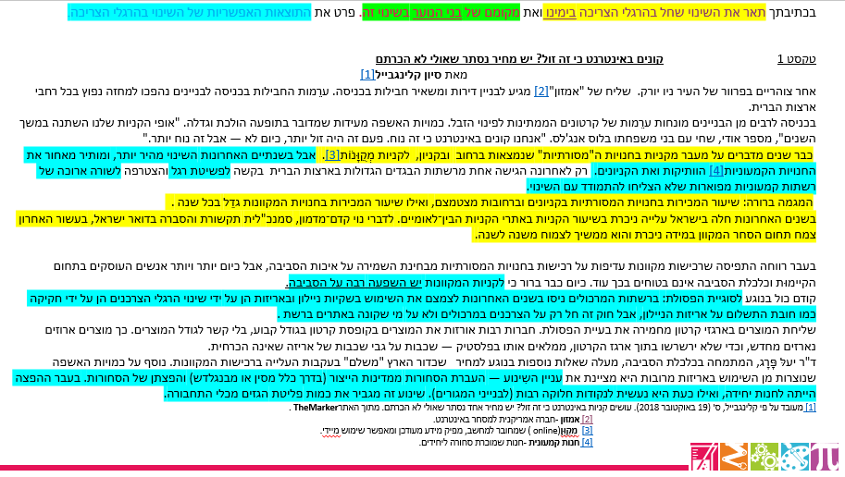
לחץ כדי להוסיף טקסט

Slide 13
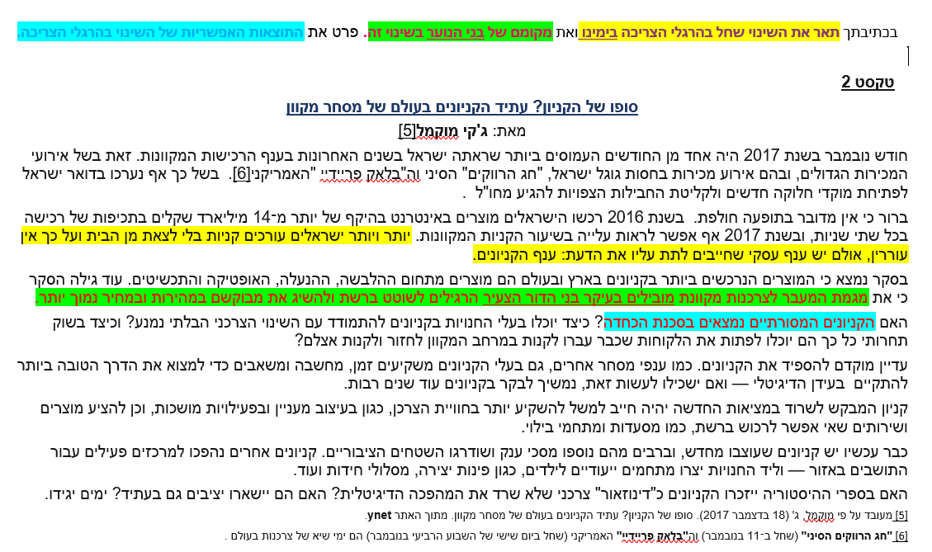

Slide 15
פסט"ה
ס
ט
ה
פ
הבניה
טבלה
סימון בטקסט
פיצוח השאלה

Slide 16
בכתיבתך תאר את השינוי שחל בהרגלי הצריכה בימינו ואת מקומם של בני הנוער בשינוי זה. פרט את התוצאות האפשריות של השינוי בהרגלי הצריכה.
השינוי שחל בהרגלי הצריכה בימינו
מקומם של בני הנוער בשינוי שחל בהרגלי הצריכה
התוצאות האפשריות של השינוי בהרגלי הצריכה
בעמודה הראשונה נכתוב את התבחינים מהשאלה

Slide 17
בכתיבתך תאר את השינוי שחל בהרגלי הצריכה בימינו ואת מקומם של בני הנוער בשינוי זה. פרט את התוצאות האפשריות של השינוי בהרגלי הצריכה.
בראש הטבלה נכתוב את שמות המשפחה של כותבי המאמר ושנת פרסום המאמר
השינוי שחל בהרגלי הצריכה בימינו
מקומם של בני הנוער בשינוי שחל בהרגלי הצריכה
התוצאות האפשריות של השינוי בהרגלי הצריכה
 | קלינגבייל 2019 | מוקמל 2017 | קרפיק-ספיר 2016
השינוי שחל בהרגלי הצריכה בימינו
מקומם של בני הנוער בשינוי שחל בהרגלי הצריכה
התוצאות האפשריות של השינוי בהרגלי הצריכה
מעובד על פי קלינגבייל, ס' (19 באוקטובר 2018). עושים קניות באינטרנט כי זה זול? יש מחיר אחד נסתר שאולי לא הכרתם. מתוך האתר TheMarker .
מעובד על פי מוקמל, ג' (18 בדצמבר 2017). סופו של הקניון? עתיד הקניונים בעולם של מסחר מקוון. מתוך האתר ynet.
מעובד על פי קרפיק ספיר, ש' 13) בספטמבר 2016). סקר: בני הנוער הישראלים

Slide 18
נמלא את הטבלה

Slide 19
 | קלינגבייל 2019 | מוקמל 2017 | קרפיק-ספיר 2016
השינוי שחל בהרגלי הצריכה בימינו | המעבר לקניות ברשת. מעבר מקניות בחנויות ה"מסורתיות" ברחוב ובקניון לקניות מקוונות שיעור המכירות בחנויות מצטמצם, ואילו שיעורו בחנויות המקוונות גדֵל. מעבר לקניות באמצעות הטלפון או המחשב. (אפשר להוסיף שיש עלייה בשיעור הקניות המקוונות בישראל.) | המעבר לקניות ברשת. (אפשר להוסיף : יותר ויותר ישראלים עורכים קניות בלי לצאת מהבית .)
מקומם של בני הנוער בשינוי שחל בהרגלי הצריכה |  | בני הנוער מובילים את מגמת המעבר לצרכנות מקוונת. | מקצתם החלו לקנות ברשת מגיל 11 .%85 מבני הנוער רוכשים באינטרנט פעמיים בחודש. בני הנוער הם קניינים משמעותיים בני הנוער הם כוח קנייה חזק, ולכן הם קהל אידאלי עבור משווקים. בני הנוער הם קניינים מתוחכמים . %81 מבני הנוער המליצו להוריהם לקנות ברשת.
התוצאות האפשריות של השינוי בהרגלי הצריכה | פגיעה בסביבה בשל הפסולת מהאריזות בשל השינוע. הקניונים במלחמת הישרדות הקניונים והעסקים המקומיים פחות רלוונטיים.. | הקניונים בסכנת הכחדה

Slide 20
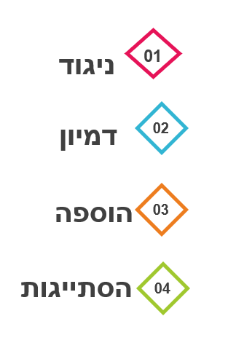
כעת הגענו לשלב החשוב ביותר
נתבונן בטבלה וננסה למצוא את היחס בין המאמרים, את נקודות האחדה ביניהם ואת המייחד של כל מאמר ונכתוב את המסקנות

Slide 21
 | קלינגבייל 2019 | מוקמל 2017 | קרפיק-ספיר 2016
השינוי שחל בהרגלי הצריכה בימינו | המעבר לקניות ברשת. מעבר מקניות בחנויות ה"מסורתיות" ברחוב ובקניון לקניות מקוונות שיעור המכירות בחנויות מצטמצם, ואילו שיעורו בחנויות המקוונות גדֵל. מעבר לקניות באמצעות הטלפון או המחשב. (אפשר להוסיף שיש עלייה בשיעור הקניות המקוונות בישראל.) | המעבר לקניות ברשת. (אפשר להוסיף : יותר ויותר ישראלים עורכים קניות בלי לצאת מהבית .)
מקומם של בני הנוער בשינוי שחל בהרגלי הצריכה |  | בני הנוער מובילים את מגמת המעבר לצרכנות מקוונת. | בני הנוער מתחילים לקנות בגיל גיל 13 הוא הגיל הממוצע שבו מתחילים לקנות באינטרנט .%85 מבני הנוער רוכשים באינטרנט פעמיים בחודש. בני הנוער הם קניינים משמעותיים בני הנוער הם כוח קנייה חזק, ולכן הם קהל אידאלי עבור משווקים. בני הנוער הם קניינים מתוחכמים . %81 מבני הנוער המליצו להוריהם לקנות ברשת.
התוצאות האפשריות של השינוי בהרגלי הצריכה | פגיעה בסביבה בשל הפסולת מהאריזות בשל השינוע. הקניונים במלחמת הישרדות הקניונים והעסקים המקומיים פחות רלוונטיים.. | הקניונים בסכנת הכחדה

Slide 22
 | קלינגבייל 2019 | מוקמל 2017 | קרפיק-ספיר 2016
השינוי שחל בהרגלי הצריכה בימינו | המעבר לקניות ברשת. מעבר מקניות בחנויות ה"מסורתיות" ברחוב ובקניון לקניות מקוונות. שיעור המכירות בחנויות מצטמצם, ואילו שיעורו בחנויות המקוונות גדֵל. מעבר לקניות באמצעות הטלפון או המחשב. (אפשר להוסיף שיש עלייה בשיעור הקניות המקוונות בישראל.) | המעבר לקניות ברשת. (אפשר להוסיף : יותר ויותר ישראלים עורכים קניות בלי לצאת מהבית .)
מקומם של בני הנוער בשינוי שחל בהרגלי הצריכה |  | בני הנוער מובילים את מגמת המעבר לצרכנות מקוונת. | בני הנוער מתחילים לקנות בגיל 11 גיל 13 הוא הגיל הממוצע שבו מתחילים לקנות באינטרנט .%85 מבני הנוער רוכשים באינטרנט פעמיים בחודש. בני הנוער הם קניינים משמעותיים או בני הנוער הם כוח קנייה חזק, ולכן הם קהל אידאלי עבור משווקים. בני הנוער הם קניינים מתוחכמים . %81 מבני הנוער המליצו להוריהם לקנות ברשת.
התוצאות האפשריות של השינוי בהרגלי הצריכה | הקניונים והעסקים המקומיים פחות רלוונטיים. הקניונים במלחמת הישרדות פגיעה בסביבה בשל הפסולת מהאריזות בשל השינוע. | הקניונים בסכנת הכחדה

Slide 23
פסט"ה
ס
ט
ה
פ
הבניה
טבלה
סימון בטקסט
פיצוח השאלה

Slide 24
הבניה
מבנה
טיעוני
מבנה על פי התבחינים
מבנה
כרונולוגי
איזה מבנה הכי מתאים לסקירה שלנו?
מבנה
היבטים
מבנה
ניגוד

Slide 25
הבניה
תוצאות אפשריות
מקומם של בני הנוער בשינוי
פתיחה הצגת השינוי
בביליוגרפיה
איזה מבנה הכי מתאים לסקירה שלנו?

Slide 26
פתיחה- השינוי שחל בהרגלי הצריכה בימינו
בפתיחה מדגישים את הנושא ולא את כותבי המאמרים.
בתיאור התופעה יש להגדיר את התופעה ולהתייחס לזמנה ולהיקפה (לא חייב לציין את השינו שחל בישראל, יש לתאר את התופעה באופן כלל עולמי).
שני הכותבים מתארים את השינוי באופן זהה.
הערה: לא נדרש ציון סיבות לשינוי. אם כתבת סיבות - לא תינזק.
בשנים האחרונות חל שינוי בהרגלי הצריכה, בעבר אנשים קנו בחנויות ואילו היום חלה עלייה בקניות ברשת (קלינגבייל 2019 ומוקמל 2017).
קלינגבייל (שם) מתאר את המעבר מקניות בחנויות ה"מסורתיות" ברחוב ובקניון לקניות מקוונות באמצעות הטלפון או המחשב. לדבריו, שיעור המכירות בחנויות מצטמצם, ואילו שיעורו בחנויות המקוונות גדֵל.
גם בישראל ישנה עלייה בשיעור הקניות המקוונות יותר ויותר ישראלים עורכים קניות בלי לצאת מהבית(קלינגבייל, 2019 ומוקמל, 2017).

Slide 27
מקומם של בני הנוער בשינוי
בני הנוער מובילים את מגמת המעבר לצרכנות מקוונת. (מוקמל 2017). קרפיק ספיר (2016) מחזקת את דברי מוקמל (שם) ומוכיחה, על פי מחקרים, כי בני הנוער מתחילים לקנות בגיל 11, כאשר גיל 13 הוא הגיל הממוצע שבו מתחילים לקנות באינטרנט, כמו כן %85 מבני הנוער רוכשים באינטרנט פעמיים בחודש ו%81 מבני הנוער המליצו להוריהם לקנות ברשת.
לדבריה, בני הנוער הם קניינים מתוחכמים ומשמעותיים, הם כוח קנייה חזק, ולכן הם קהל אידאלי עבור משווקים.
הפסקה מתחילה במשפט מכליל ואח"כ הפירוט.
שימוש בפועלי אמירה: מחזקת, מוכיחה.
הערה: לא נדרש ציון הסיבה למקומם של בני הנוער בשינוי =שהם נולדו לסביבה המקוונת.
אם כתבת סיבה - לא תינזק.

Slide 28
תוצאות אפשריות
השינוי שחל בהרגלי הצריכה בימנו והמעבר לקניות ברשת מוביל לשתי תוצאות עיקריות.
הראשונה היא פגיעה בסוחרי החנויות- ישנו חשש מסכנת הכחדה של הקניונים והעסקים המקומיים (קלינגבייל 2019 ומוקמל 2017).
התוצאה השנייה היא פגיעה בסביבה בשל הפסולת מהאריזות ובשל השינוע הנגרם מהובלת החבילות הגורם לפליטת גזים רעילים(קלינגבייל 2019).
כתיבה בהכללה ופירוט
הצגת המאחד יחד ובהמשך את המייחד

Slide 29
הסיכום המלא
השינוי שחל בהרגלי הצריכה בימינו
בשנים האחרונות חל שינוי בהרגלי הצריכה, בעבר אנשים קנו בחנויות ואילו היום חלה עלייה בקניות ברשת (קלינגבייל 2019 ומוקמל 2017).
קלינגבייל (שם) מתאר את המעבר מקניות בחנויות ה"מסורתיות" ברחוב ובקניון לקניות מקוונות באמצעות הטלפון או המחשב. לדבריו, שיעור המכירות בחנויות מצטמצם, ואילו שיעורו בחנויות המקוונות גדֵל.
גם בישראל ישנה עלייה בשיעור הקניות המקוונות יותר ויותר ישראלים עורכים קניות בלי לצאת מהבית(קלינגבייל 2019 ומוקמל 2017).
מקומם של בני הנוער בשינוי
בני הנוער מובילים את מגמת המעבר לצרכנות מקוונת. (מוקמל 2017). קרפיק ספיר (2016) מחזקת את דברי מוקמל (שם) ומוכיחה, על פי מחקרים, כי בני הנוער מתחילים לקנות בגיל 11, כאשר גיל 13 הוא הגיל הממוצע שבו מתחילים לקנות באינטרנט, כמו כן %85 מבני הנוער רוכשים באינטרנט פעמיים בחודש ו%81 מבני הנוער המליצו להוריהם לקנות ברשת.
לדבריה, בני הנוער הם קניינים מתוחכמים ומשמעותיים, הם כוח קנייה חזק, ולכן הם קהל אידאלי עבור משווקים.
תוצאות אפשריות מהשינוי בהרגלי הצריכה
השינוי שחל בהרגלי הצריכה בימנו והמעבר לקניות ברשת מוביל לשתי תוצאות עיקריות.
הראשונה היא פגיעה בסוחרי החנויות- ישנו חשש מסכנת הכחדה של הקניונים והעסקים המקומיים (קלינגבייל 2019 ומוקמל 2017).
התוצאה השנייה היא פגיעה בסביבה בשל הפסולת מהאריזות ובשל השינוע הנגרם מהובלת החבילות הגורם לפליטת גזים רעילים(קלינגבייל 2019).

Slide 30
ביבליוגרפיה:
מוקמל, ג' (2017). סופו של הקניון? עתיד הקניונים בעולם של מסחר מקוון. מתוך האתר ynet .
קלינגבייל, ס' (2018). עושים קניות באינטרנט כי זה זול? יש מחיר אחד נסתר שאולי לא הכרתם . מתוך האתר TheMarker .
קרפיק ספיר, ש' (2016). סקר: בני הנוער הישראלים מתחילים לקנות באינטרנט בגיל 11 . מתוך האתר גלובס.
שמות המחברים יופיעו על פי סדר אלף-בית של שמות המשפחה וללא מספור
הרישום יכלול את כל הפריטים : שם משפחה, אות ראשונה של שם פרטי, שנה, שם המאמר, מקום הפרסום

Slide 31
דגשים לכתיבת סקירה ביבליוגרפית
לא מתחילים לכתוב לפני שמחליטים על מבנה
לדוגמה- אם נדרשת לתאר תהליך, רקע היסטורי, שינויים, התפתחות וכד – בחר במבנה כרונולוגי! במבנה כרונולוגי מקדמי הארגון יהיו תיאורי זמן.
אסור לוותר על הפתיחה - בפתיחה אפשר להציג את התופעה או להציג את כל רכיבי הסקירה, ללא התייחסות למאמרים או לכותבי המאמר, הרי בסקירה הנושא בנדון במרכז ולא המאמרים או הכותבים.
ישנן דרכים שונות לאתר את המידע הרצוי לסקירה, מומלץ ביותר להכין טבלה על פי התבחינים, למלא אותה ולהדגיש את המאחד והמייחד.
למרות האמור אין צורך לכתוב בטבלה את כל המידע – מספיק לכתוב בנקודות ולבדוק מאחד / מייחד. בסקירה הסופית הרחיבו על פי המידע שהדגשת במאמרים.
אם בשני מאמרים מוצג מידע שמתייחס לרכיב תוכן זהה- הצג אותו יחד!
מבנה ניגוד
מבנה היבטים
מבנה טיעוני
מבנה על פי התבחינים
מבנה כרונולוגי

Slide 32
כתוב בהכללות- אל תחזור על מידע פעמיים גם אם הדברים נאמרו בשני טקסטים שונים!
כהן (2017) אבולאפיה (2016) מסכימים ש.......
כמובן הקפד לשייך את הדברים לאומרם, כדי לשמור על כתיבה רציפה אל תכתוב שיוך לכותבים יותר מפעמיים בפסקה.
דייק בפעלי האמירה: טוען, מתנגד, מסכים, מזהיר, מבקר, מצהיר , מוקיע, משבח, מדגים, ממליץ

Slide 33
עדכון מהמפמ"ר: ניסוח שני הכותבים: מבחינה טכנית בכתיבה של סקירה אקדמית יש כמה דרכים עיקריות להזכיר את הכותבים בשמותיהם:
(1) קופי (2009) ויפרח (2011) טוענים/סבורים...
(2) לפי קופי (2009) ויפרח (2011)...
(3) .... (קופי, 2009, יפרח 2011)
אזכור מפורש של הצירופים שני הכותבים..., הכותב ... לפי הכותבים... אינו מקובל בכתיבת סקירה אקדמית מיטבית.
בתוך כך יש לתת את הדעת ששימוש מרובה בדרכים (1) ו־(2) פוגמים בשטף הזורם של הקריאה ומסרבלים את הכתיבה, ולכן כדאי להשתמש בהן רק להדגשת קול ייחודי של כותב מסוים או במקרה בו טענתו מרכזית, ייחודית וחשובה. בשאר המקרים נעדיף את דרך (3).

